Slide 1

SCRATCH
JAM TO DAY 2016

Slide 2
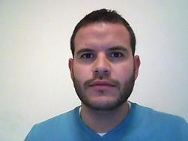
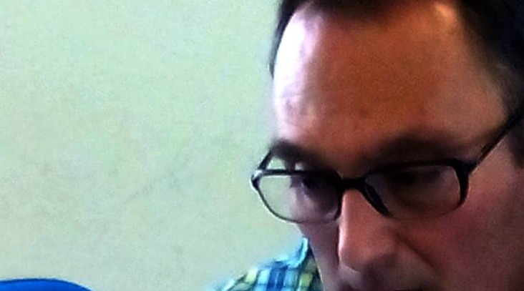
JOSÉ ALONSO & MANU
@josealonso56
toblerone554@gmail.com
@makova65
makova@member.fsf.org

Slide 3


Slide 4
¿QUÉ ES SCRATCH?
Lenguaje de programación visual libre
orientado a la enseñanza
principalmente mediante la creación de juegos

Slide 5
Software que por elección manifiesta
de su autor puede ser:
- Copiado
- Estudiado
- Modificado
- Utilizado libremente
- Redistribuido con mejoras o sin ellas

Slide 6
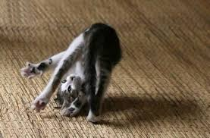
Vamos a darnos una vuelta
por Scratch

Slide 7
Tenemos dos versiones:
Online
Offline
Disponible para Windows, Linux, Mac OS X
Disponible para Android con Scratch Junior

Slide 8
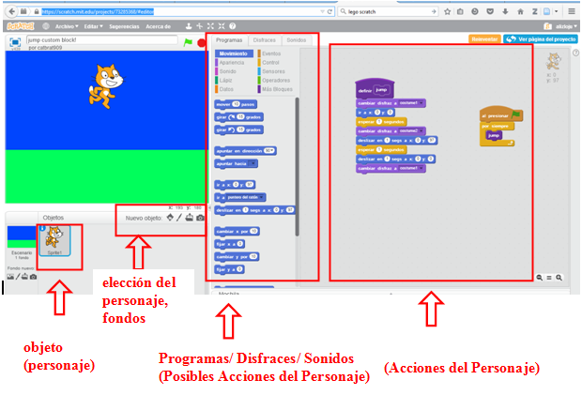
Pantalla principal

Slide 9
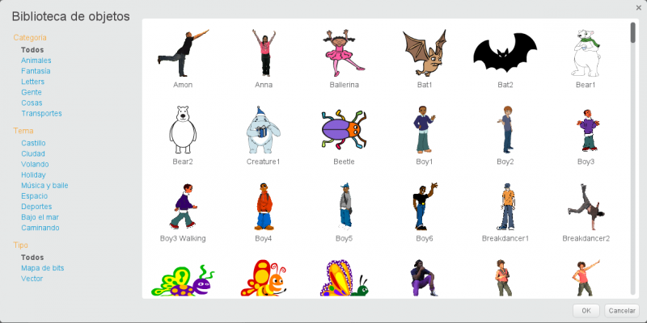
OBJETOS

Slide 10
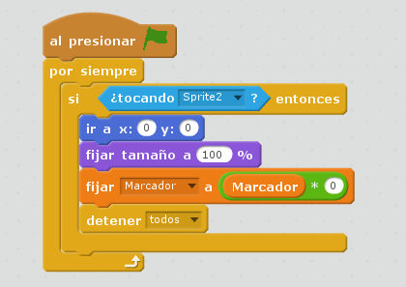
FORMA DE PROGRAMAR

Slide 11
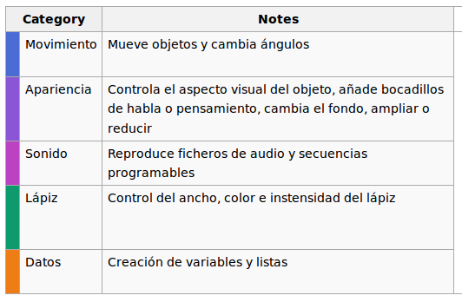

Slide 12
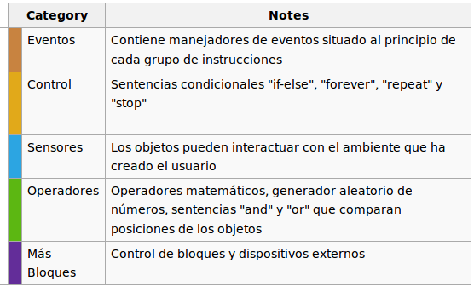

Slide 13
SCRATCH & MATEMÁTICAS
Mi calculadora
Agilidad en el cálculo

Slide 14
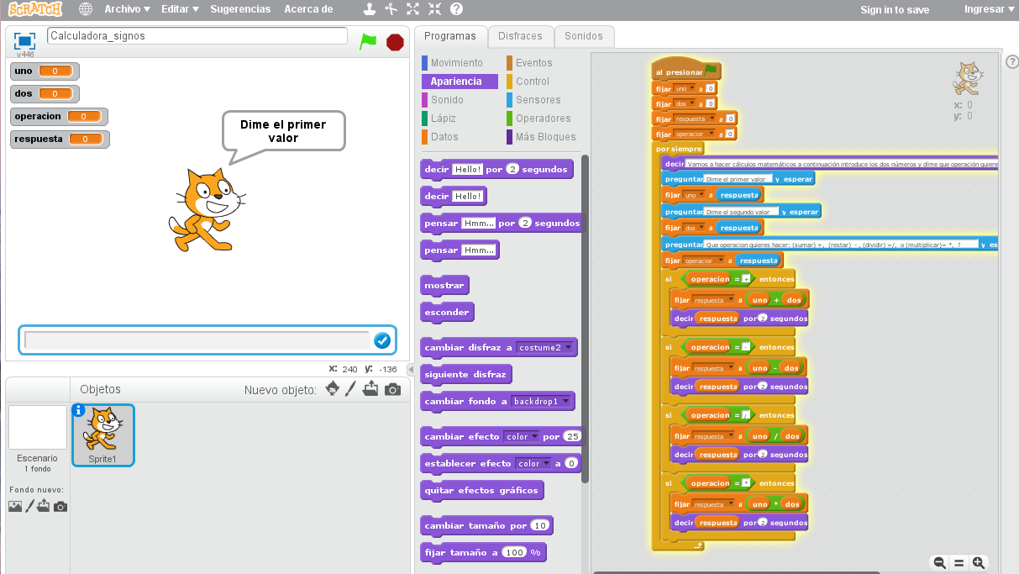
Calculadora

Slide 15
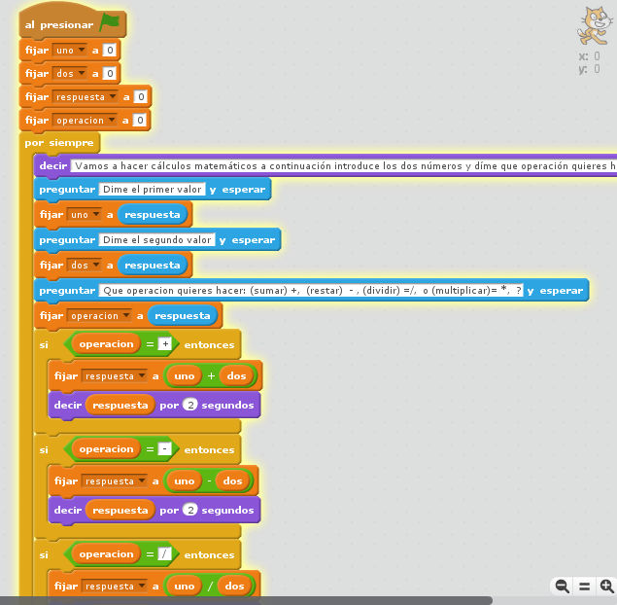

Slide 16
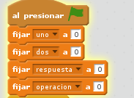

Slide 17
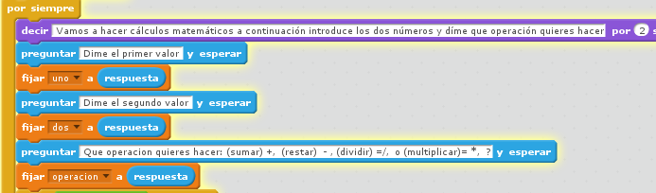

Slide 18
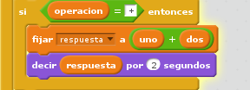

Slide 19
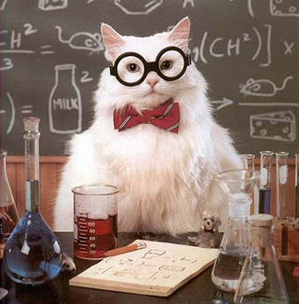
Ahora es vuestro turno
Una vez hecho la programación para la suma, el reto es hacer la programación correspondiente para las otras operaciones (resta, multiplicación y división).

Slide 20
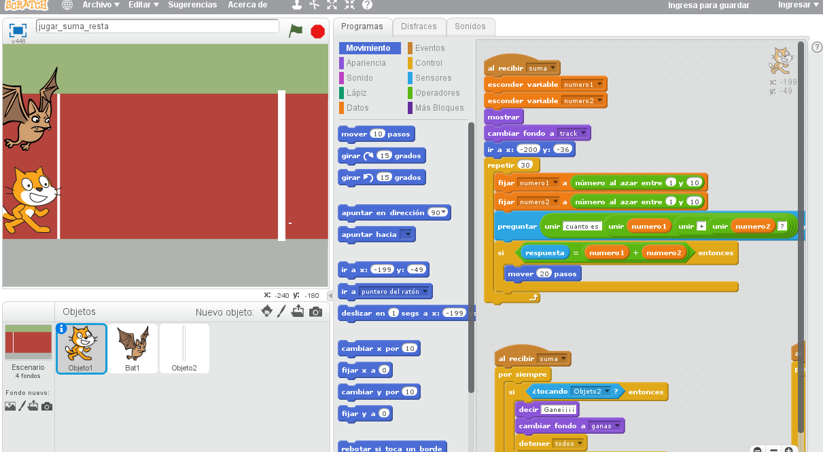
Agilidad en el cálculo

Slide 21
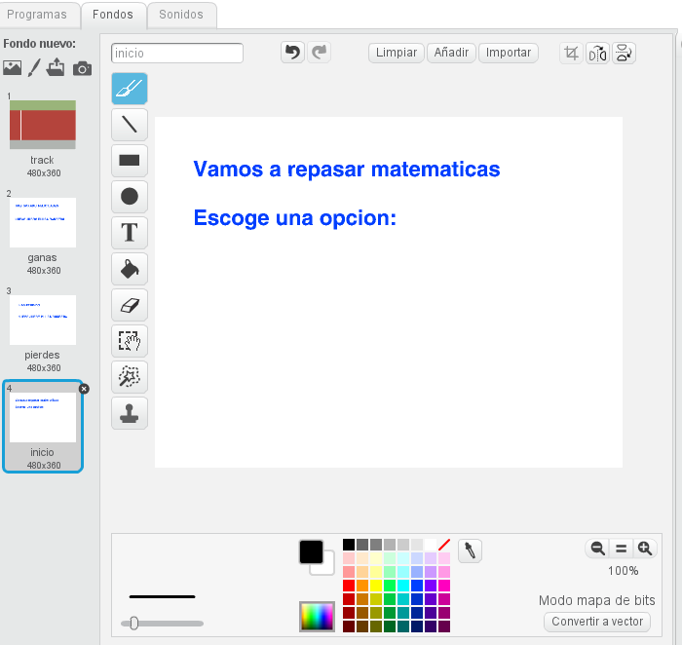
Crearemos 4 fondos: inicio, ganas, pierdes y pista de carreras

Slide 22
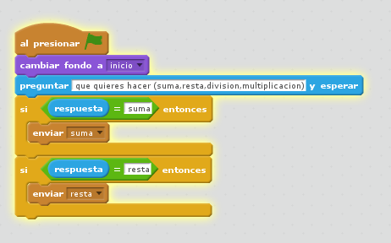
Este es el código que irá en nuestra pantalla de inicio

Slide 23
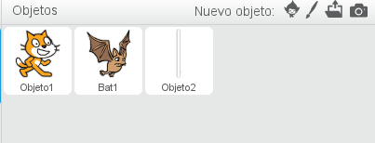
Creamos tres objetos: Gato, murciélago y línea de meta (como vector)

Slide 24
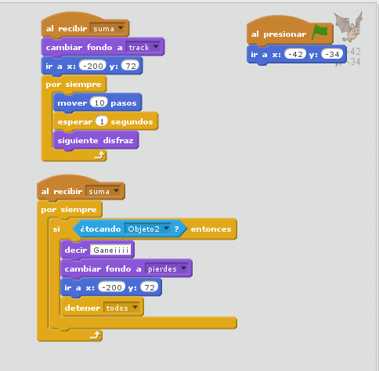
Código del murciélago

Slide 25
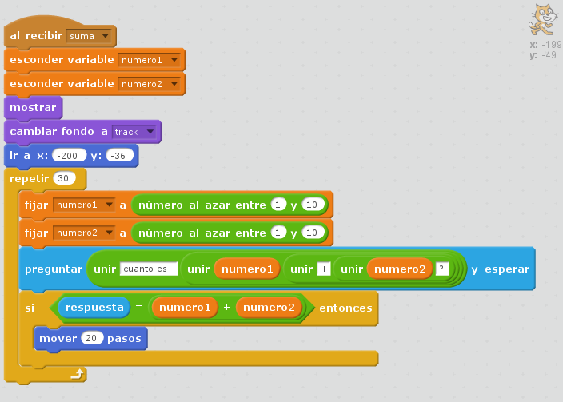
Código
del gato 1/2

Slide 26
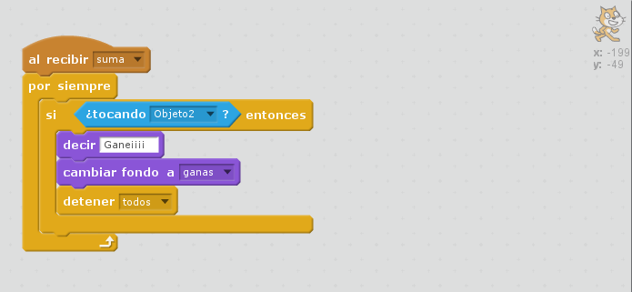
Código
del gato 2/2

Slide 27
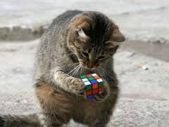
OTROS ASPECTOS IMPORTANTES A CONOCER

Slide 28
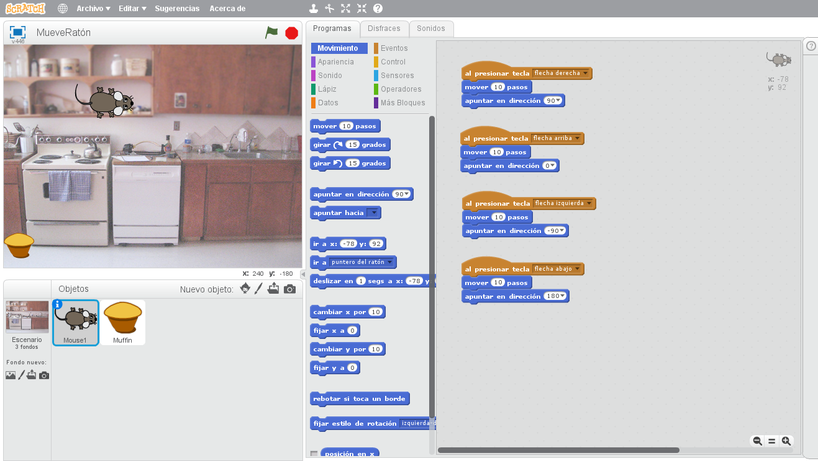
Movimientos por la pantalla

Slide 29
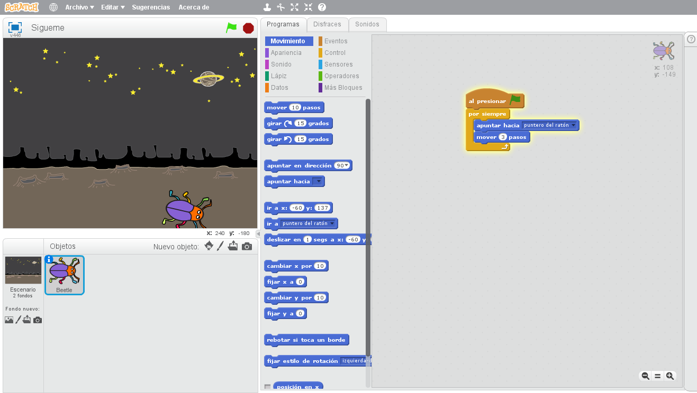
También nos podemos mover así

Slide 30
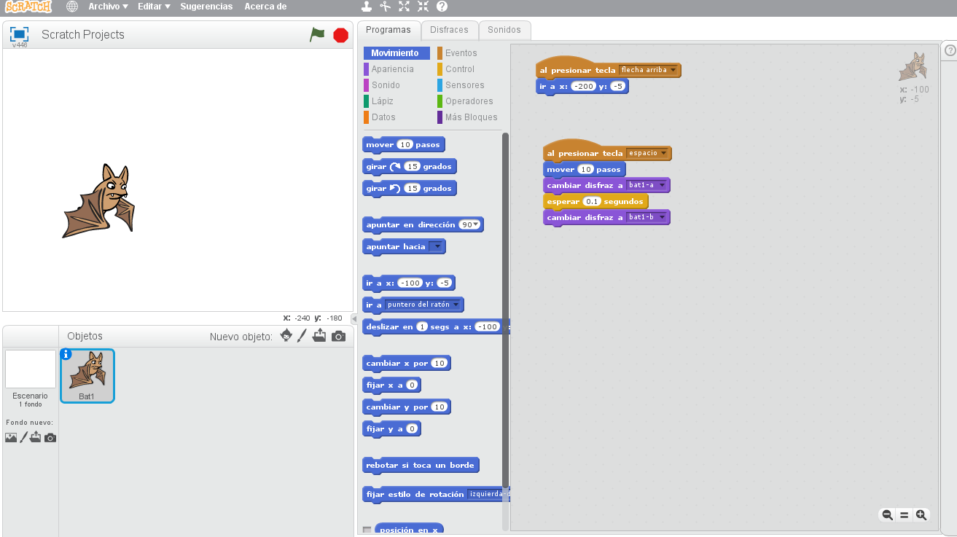
Podemos cambiar de imagen

Slide 31
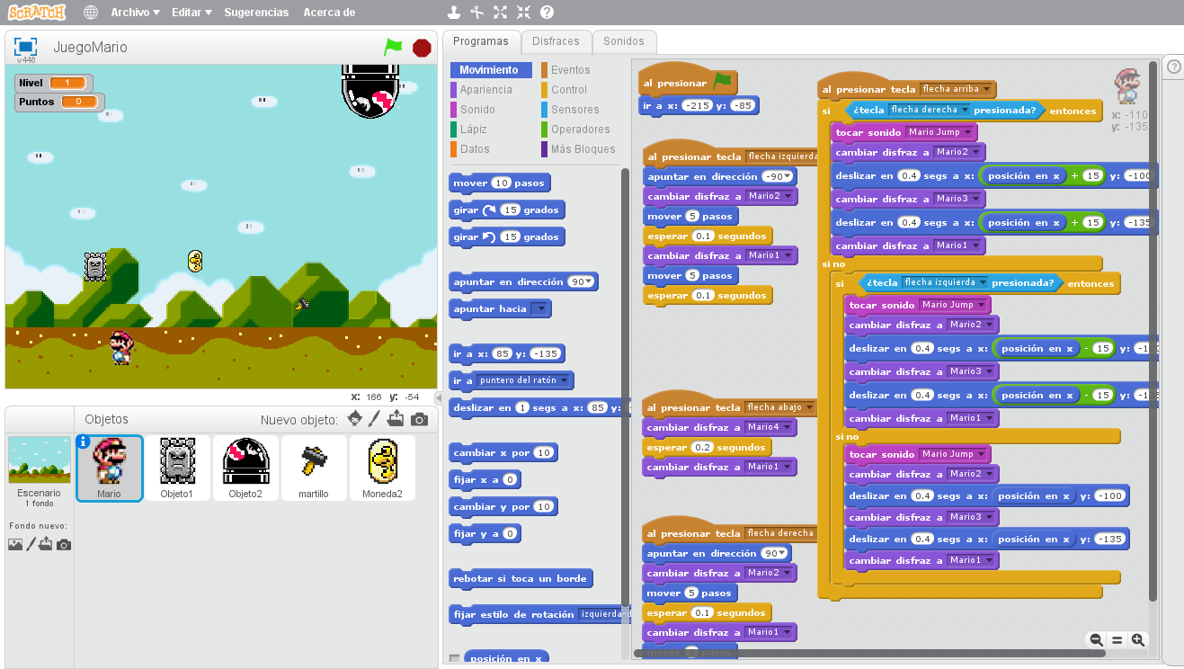
Juegos más difíciles

Slide 32
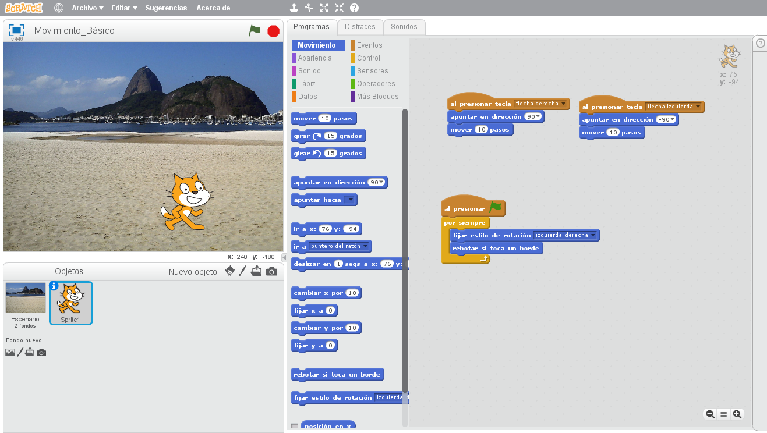
Juegos más fáciles

Slide 33
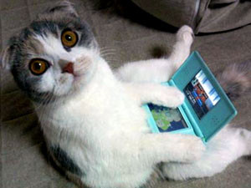
NUESTRO JUEGO CON SCRATCH

Slide 34
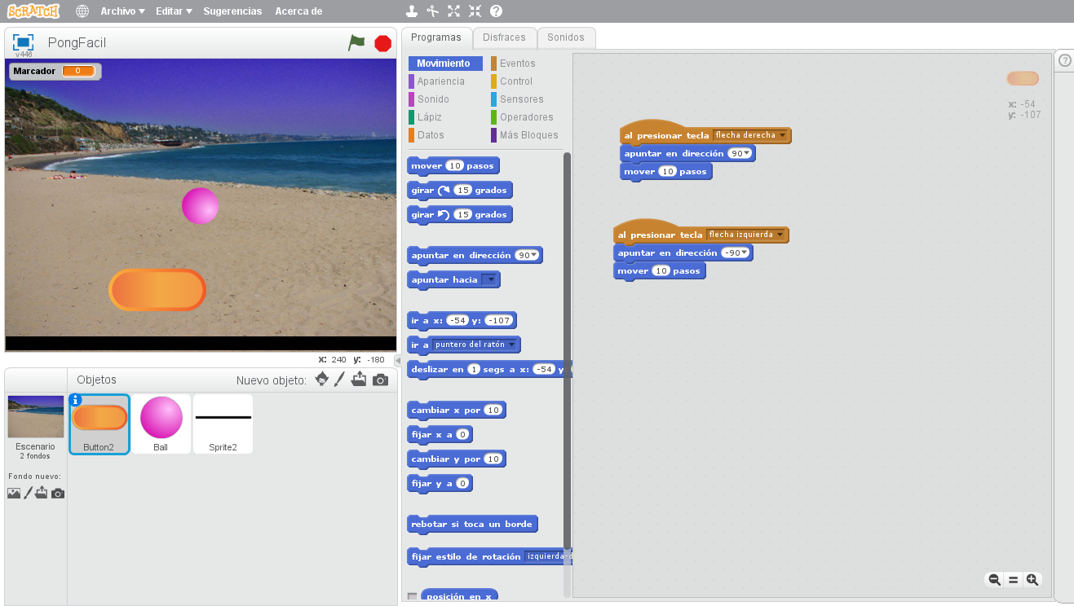

Slide 35
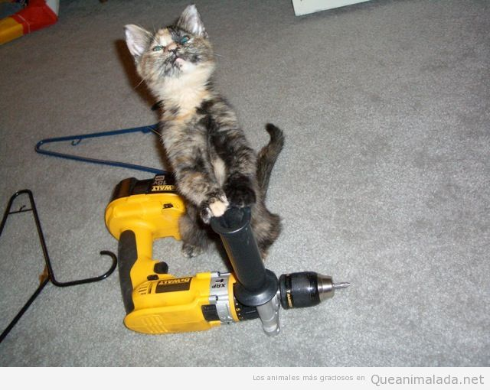
VAMOS A CREAR NUESTRO PONG

Slide 36
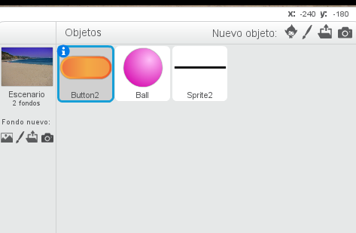
Seleccionamos un fondo
y todos los elementos de
nuestro juego

Slide 37
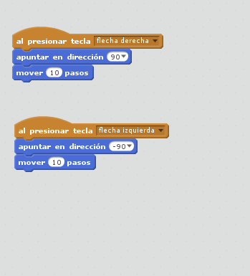
Código de la pala

Slide 38
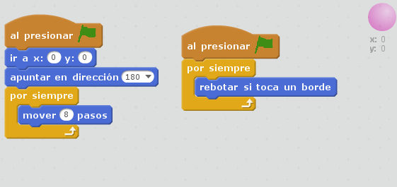
CÓDIGO DE LA PELOTA 1/3

Slide 39

CÓDIGO DE LA PELOTA 2/3

Slide 40
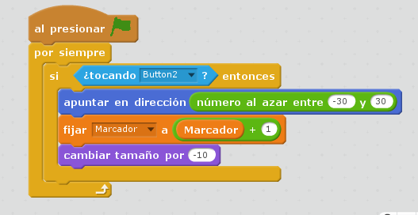
CÓDIGO DE LA PELOTA 3/3

Slide 41
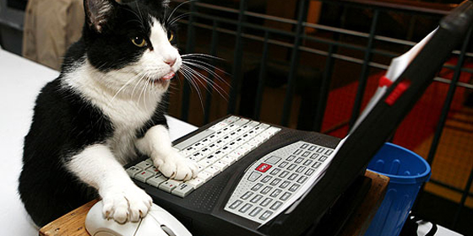
AHORA ES EL TURNO DE PROBAR NUESTRO JUEGO Y EXPERIMENTAR CON EL PROGRAMA

Slide 42
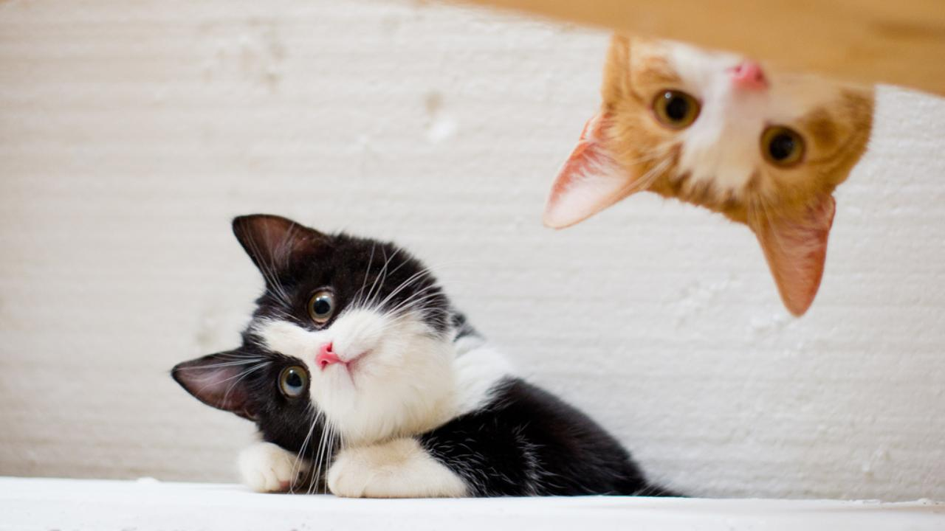
https://github.com/Open-XXI/Scratch-Almeria

Slide 43
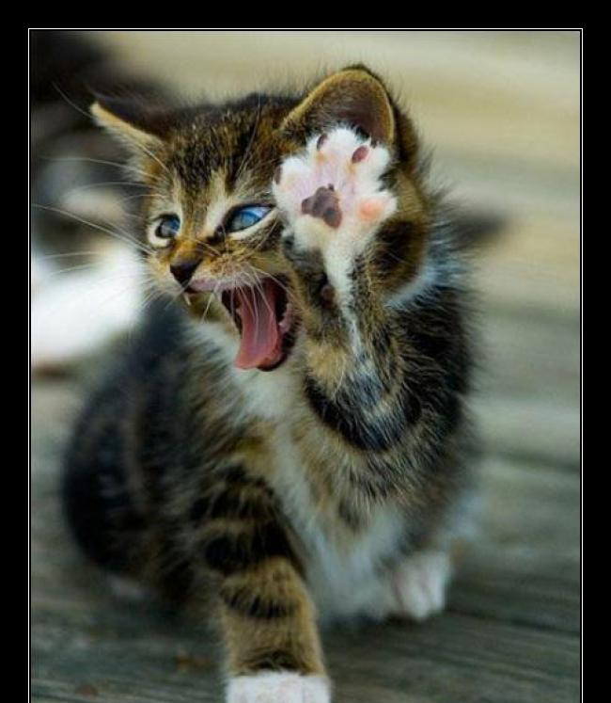
MUCHAS GRACIAS. ¿ALGUNA PREGUNTA?

Slide 44
SCRATCH_JamToDay por José Alonso & Manu
tiene una Licencia
Creative Commons Atribución 4.0 Internacional

